Slide 1
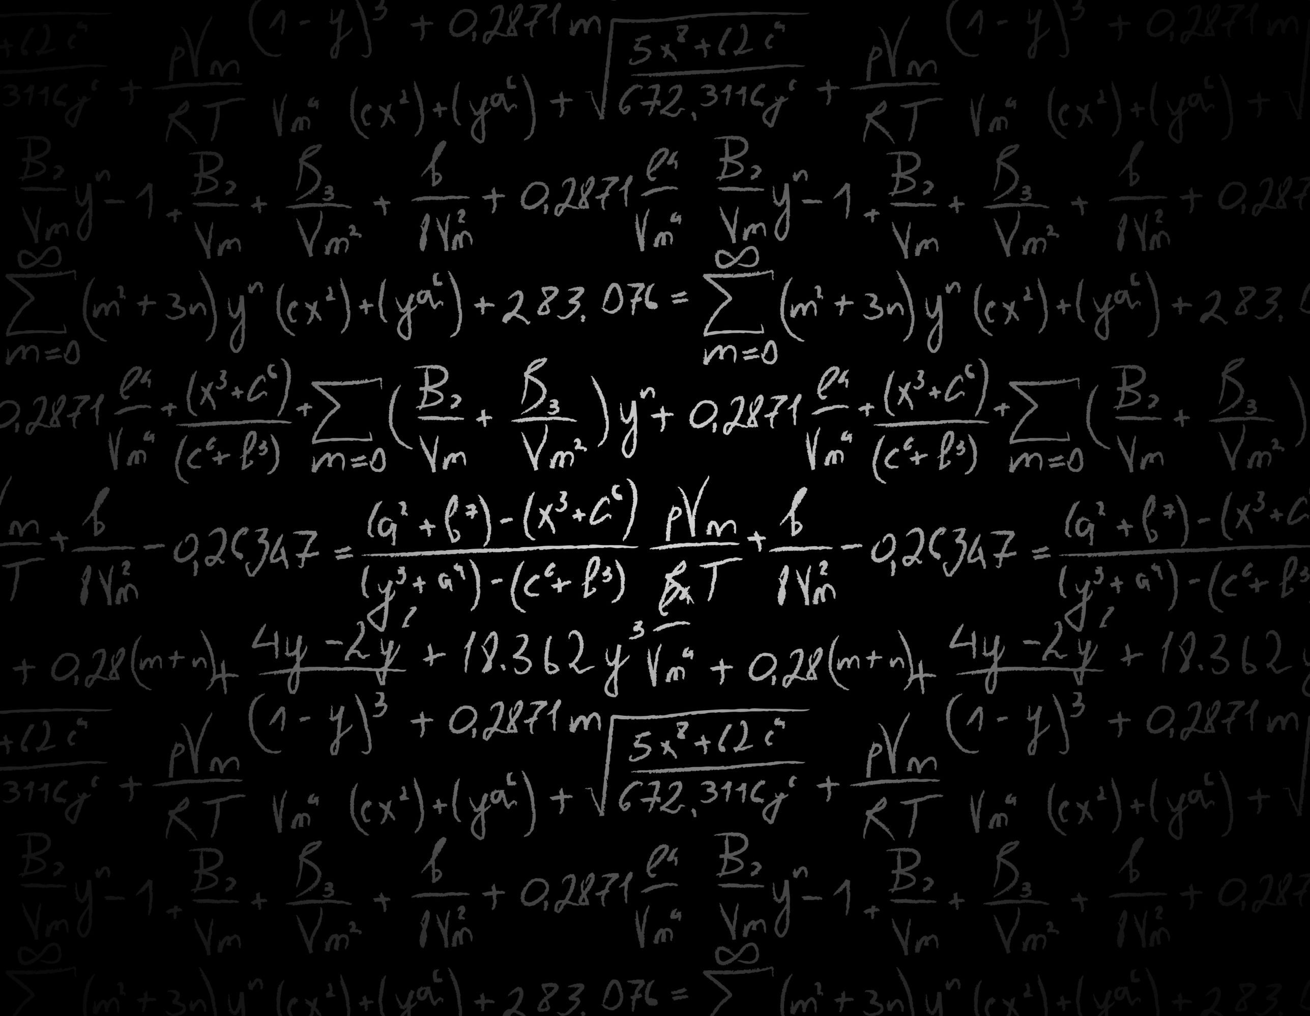
문서 암호화 프로그램
5조 이승재 정다빈

Slide 2
목차
01
암호가 쓰인 사례
04
02
수학적 모델과
문제해결 과정
03
프로그래밍 및 알고리즘
프로그램 실행

Slide 3
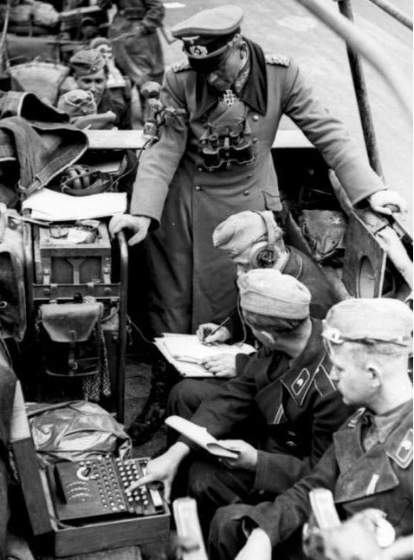
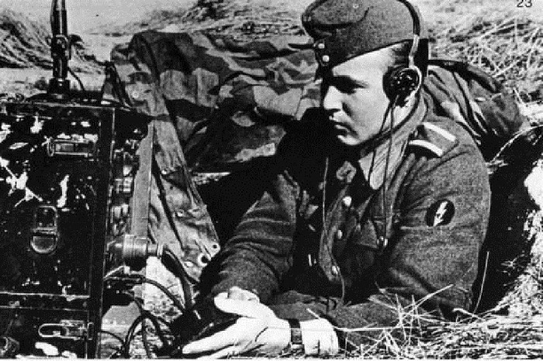
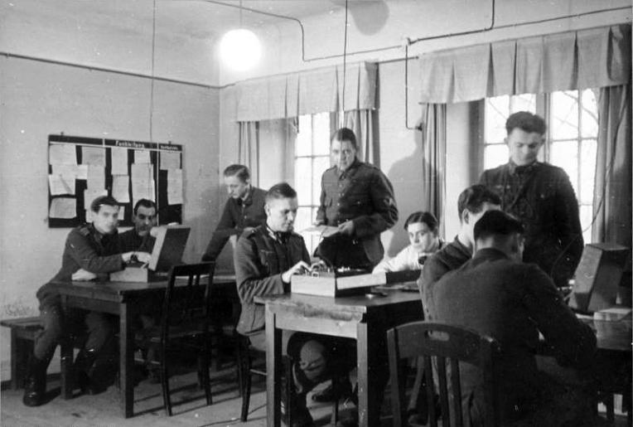
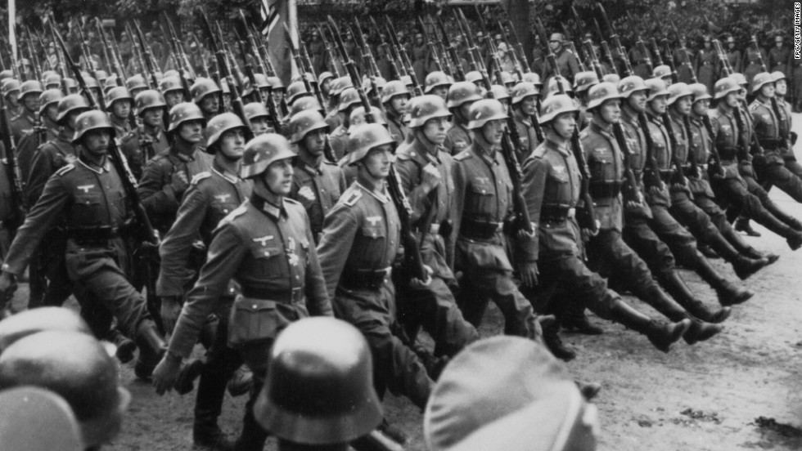
전쟁에서 중요한 역할을 한 암호기술
이니그마
통신병
독일군의 이니그마

Slide 4

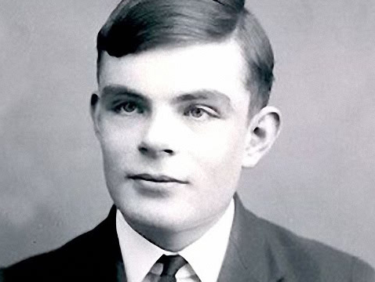


앨런 튜링
(영국, 1912-1954)
업적
영국군으로서 독일의 암호기계인 에니그마를 해독하는 기계인 “콜로서스”를 개발
애니그마란
독일의 암호기기 애니그마는 1해 5900경 가짓수의 암호를 만들어 냄.
콜로서스는…
전쟁을 2년 앞 당겨 끝내는데 공헌해 1400만 명의 목숨을 구함.

Slide 5



Slide 6
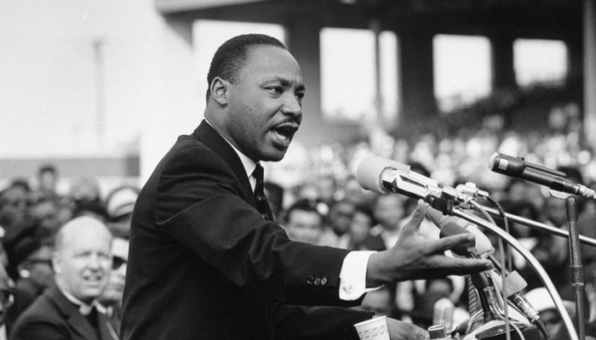
D AFQR F OERFP KAFK VSR OFZ KADH SFKDVS TDMM EDHR NY FSO MDQR VNK KAR KENR PRFSDSX VU DKH LERRO: "TR AVMO KARHR KENKAH KV IR HRMU-RQDORSK, KAFK FMM PRS FER LERFKRO RBNFM." D AFQR F OERFP KAFK VSR OFZ VS KAR ERO ADMMH VU XRVEXDF, KAR HVSH VU UVEPRE HMFQRH FSO KAR HVSH VU UVEPRE HMFQR VTSREH TDMM IR FIMR KV HDK OVTS KVXRKARE FK KAR KFIMR VU IEVKAREAVVO. D AFQR F OERFP KAFK VSR OFZ RQRS KAR HKFKR VU PDHHDHHDYYD, F HKFKR HTRMKREDSX TDKA KAR ARFK VU DSGNHKDLR, HTRMKREDSX TDKA KAR ARFK VU VYYERHHDVS, TDMM IR KEFSHUVEPRO DSKV FS VFHDH VU UERROVP FSO GNHKDLR. D AFQR F OERFP KAFK PZ UVNE MDKKMR LADMOERS TDMM VSR OFZ MDQR DS F SFKDVS TARER KARZ TDMM SVK IR GNOXRO IZ KAR LVMVE VU KARDE HJDS INK IZ KAR LVSKRSK VU KARDE LAFEFLKRE. D AFQR F OERFP KVOFZ! D AFQR F OERFP KAFK VSR OFZ, OVTS DS FMFIFPF, TDKA DKH QDLDVNH EFLDHKH, TDKA DKH XVQRESVE AFQDSX ADH MDYH OEDYYDSX TDKA KAR TVEOH VU "DSKREYVHDKDVS" FSO "SNMMDUDLFKDVS" -- VSR OFZ EDXAK KARER DS FMFIFPF MDKKMR IMFLJ IVZH FSO IMFLJ XDEMH TDMM IR FIMR KV GVDS AFSOH TDKA MDKKMR TADKR IVZH FSO TADKR XDEMH FH HDHKREH FSO IEVKAREH. D AFQR F OERFP KVOFZ!
마틴루터킹의 연설문 ???

Slide 7
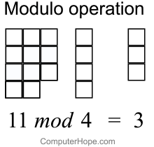
모듈로
11 ≡ 3 (mod 4)

Slide 8
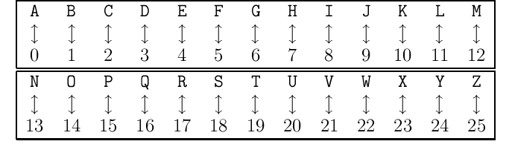
수등치
알파벳과 숫자를 일대일 대응하여 동일한 것으로 간주.

Slide 9
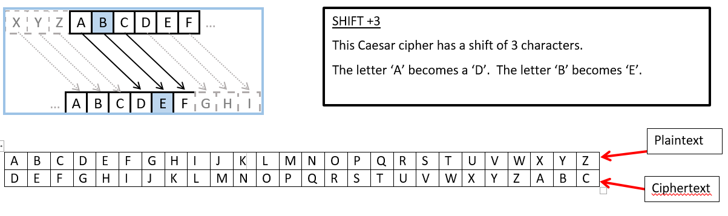
Shifting
C ≡ P+3 (mod 26) 0≤C≤25.
C: 일반문자
P: 암호문자

Slide 10
예시
THIS MESSAGE IS TOP SECRET
19 7 8 18 / 12 4 18 18 0 6 4 / 8 18 / 19 14 15 / 18 4 2 17 4 19
Shifting
22 10 11 21 / 15 7 21 21 3 9 7 / 11 21 / 22 17 18 / 21 7 5 20 7 22
WKLV PHVVDJH LV WRS VHFUHW

Slide 11
아핀(affine) 변환
C ≡ aP + b (mod 26), 0≤C≤25.
조건: (a,26)=1 와 0≤b≤25 를 만족하는 정수 a, b.
a에는 12개(Ф(26)=12), b에는 26개의 정수가 올 수 있어서
총 12 x 26 = 312개의 암호시스템을 만들 수 있음.
[a의 경우: 1, 3, 5, 7, 9, 11, 15, 17, 19, 21, 23, 25]

Slide 12
암호 해독
C ≡ aP + b (mod 26), 0≤C≤25.
C - b ≡ aP (mod 26), 0≤C≤25.
ā(C - b) ≡ āaP (mod 26), 0≤C≤25.
P ≡ ā(C – b) (mod 26), 0≤C≤25.
ā란 aā ≡ 1 (mod m)을 만들어주는 수.

Slide 13
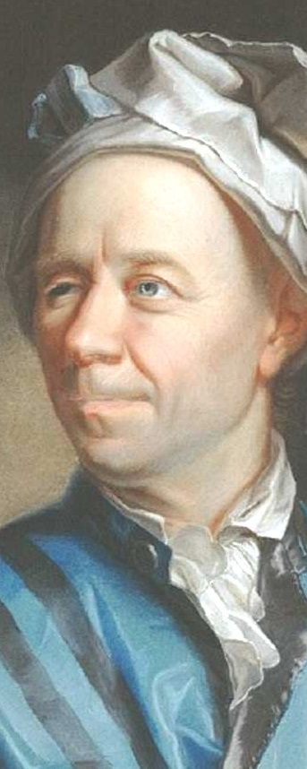
오일러 정리
P ≡ ā(C – b) (mod 26), 0≤C≤25
a^{Ф(n)} ≡ 1 (mod n)
Ф(n)이란 n보다 작은 정수 중 n과 서로소인 수의 개수
즉, a^{Ф(n)} = aā ≡ 1 (mod n)
ā = a^{Ф(n)-1} (mod n)
P ≡ ā(C – b) ≡ a^{Ф(26)-1}(C – b) ≡ a¹¹(C – b)
(mod 26), 0≤C≤25.

Slide 14
총정리
암호화: C ≡ aP + b (mod 26), 0≤C≤25.
암호해독: P ≡ a¹¹(C – b) (mod 26), 0≤C≤25.

Slide 15
예시
a = 7, b = 10
C = 7P + 10 (mod 26),
P ≡ 15(C – 6) ≡ 15C + 6 (mod 26)
일반 | A | B | C | D | E | F | G | H | I | J | K | L | M | N | O | P | Q | R | S | T | U | V | W | X | Y | Z
 | 0 | 1 | 2 | 3 | 4 | 5 | 6 | 7 | 8 | 9 | 10 | 11 | 12 | 13 | 14 | 15 | 16 | 17 | 18 | 19 | 20 | 21 | 22 | 23 | 24 | 25
암호 | 10 | 17 | 24 | 5 | 12 | 19 | 0 | 7 | 14 | 21 | 2 | 9 | 16 | 23 | 4 | 11 | 18 | 25 | 6 | 13 | 20 | 1 | 8 | 15 | 22 | 3
 | K | R | Y | F | M | T | A | H | O | V | C | J | Q | X | E | L | S | Z | G | N | U | B | I | F | W | D
PLEASE SEND MONEY
LJMKGM / GMXF / QEXMW
암호화
FE XEN ZMBMKJ NHM GMYZMN
DO NOT REVEAL THE SECRET
암호해독

Slide 16
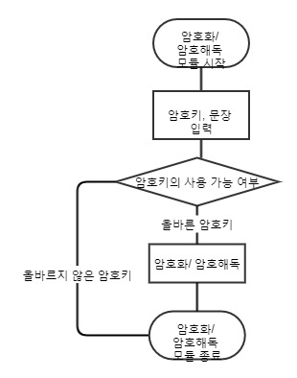
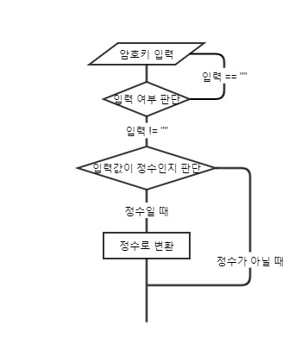
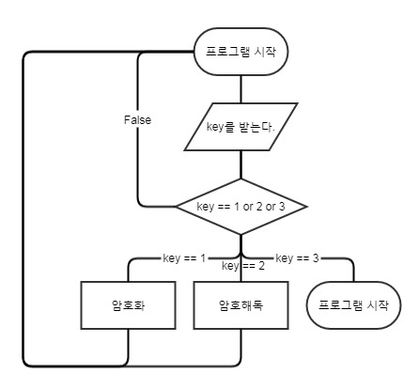
알고리즘

Slide 17
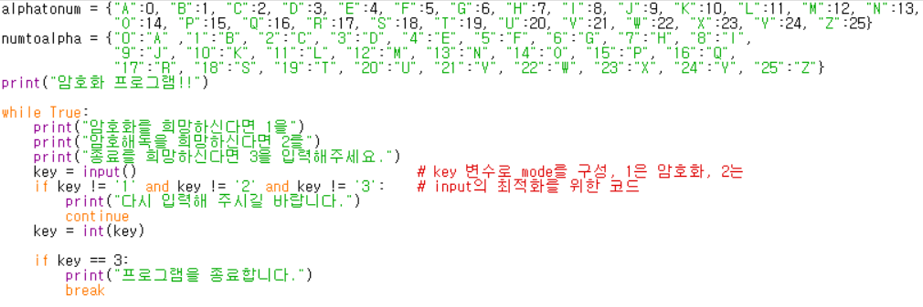
코드
문자는 숫자로, 숫자는 문자로 변환해주는
딕셔너리
종료하는 알고리즘

Slide 18
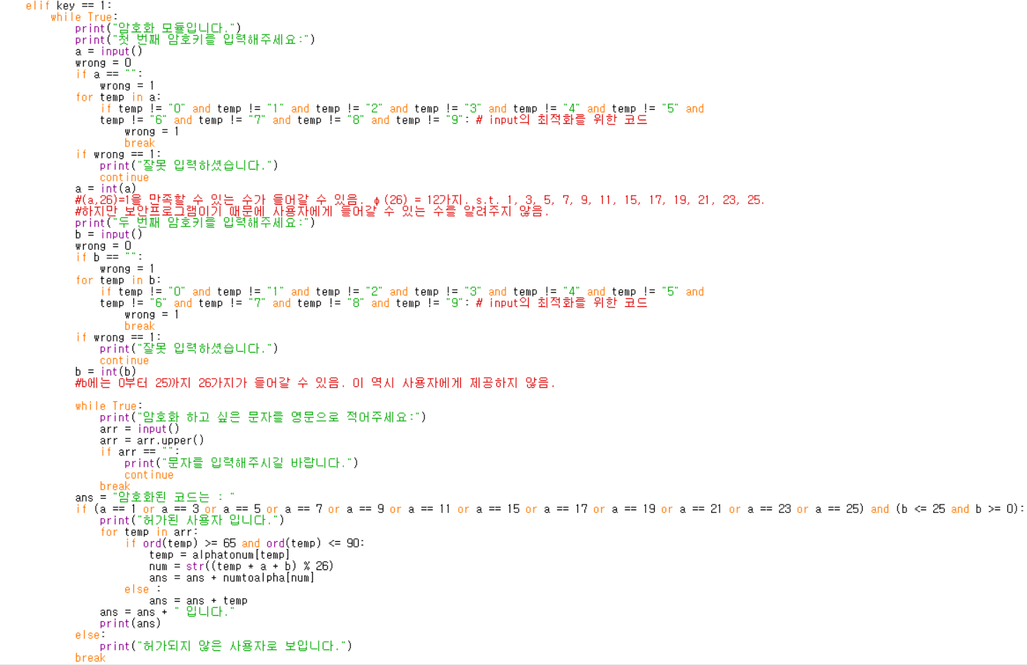
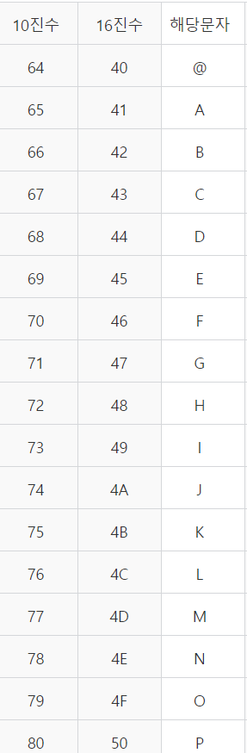
암호화 알고리즘
암호키의 조건
입력 받은 문자를 대문자로 변환
아스키 코드를 조건문으로 이용
특수문자는 그대로 번역

Slide 19
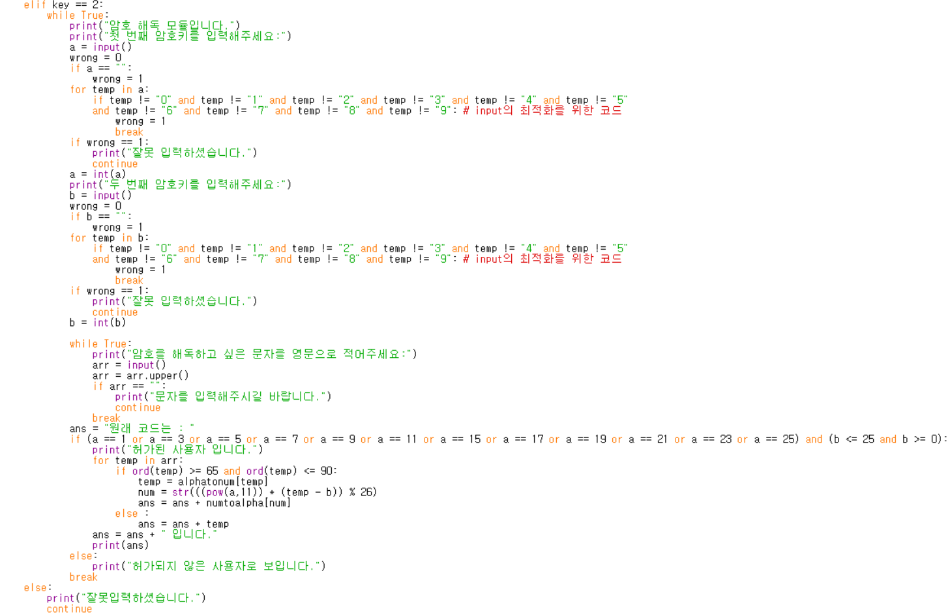
암호해독 알고리즘
기본적인
알고리즘이 암호화 알고리즘과 동일
P ≡ a¹¹(C – b) (mod 26) 공식 적용
입력키가 1,2,3 모두 아닐 때 첫화면으로 이동

Slide 20
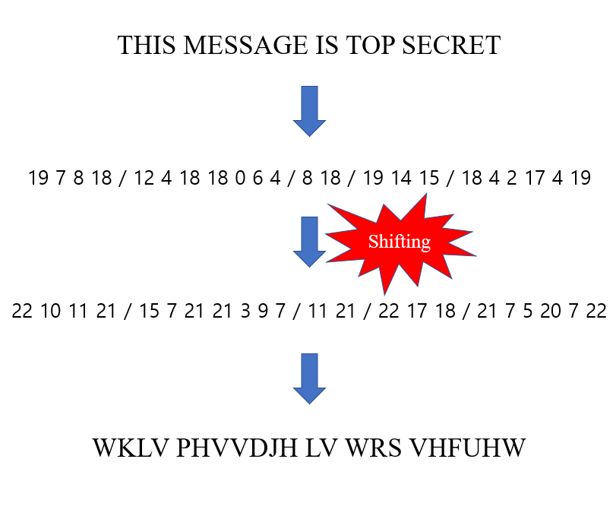
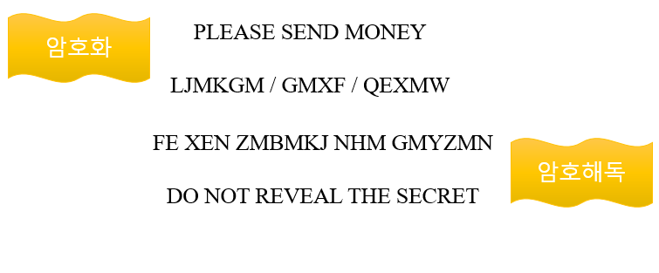
다시 해보기

Slide 21
D AFQR F OERFP KAFK VSR OFZ KADH SFKDVS TDMM EDHR NY FSO MDQR VNK KAR KENR PRFSDSX VU DKH LERRO: "TR AVMO KARHR KENKAH KV IR HRMU-RQDORSK, KAFK FMM PRS FER LERFKRO RBNFM." D AFQR F OERFP KAFK VSR OFZ VS KAR ERO ADMMH VU XRVEXDF, KAR HVSH VU UVEPRE HMFQRH FSO KAR HVSH VU UVEPRE HMFQR VTSREH TDMM IR FIMR KV HDK OVTS KVXRKARE FK KAR KFIMR VU IEVKAREAVVO. D AFQR F OERFP KAFK VSR OFZ RQRS KAR HKFKR VU PDHHDHHDYYD, F HKFKR HTRMKREDSX TDKA KAR ARFK VU DSGNHKDLR, HTRMKREDSX TDKA KAR ARFK VU VYYERHHDVS, TDMM IR KEFSHUVEPRO DSKV FS VFHDH VU UERROVP FSO GNHKDLR. D AFQR F OERFP KAFK PZ UVNE MDKKMR LADMOERS TDMM VSR OFZ MDQR DS F SFKDVS TARER KARZ TDMM SVK IR GNOXRO IZ KAR LVMVE VU KARDE HJDS INK IZ KAR LVSKRSK VU KARDE LAFEFLKRE. D AFQR F OERFP KVOFZ! D AFQR F OERFP KAFK VSR OFZ, OVTS DS FMFIFPF, TDKA DKH QDLDVNH EFLDHKH, TDKA DKH XVQRESVE AFQDSX ADH MDYH OEDYYDSX TDKA KAR TVEOH VU "DSKREYVHDKDVS" FSO "SNMMDUDLFKDVS" -- VSR OFZ EDXAK KARER DS FMFIFPF MDKKMR IMFLJ IVZH FSO IMFLJ XDEMH TDMM IR FIMR KV GVDS AFSOH TDKA MDKKMR TADKR IVZH FSO TADKR XDEMH FH HDHKREH FSO IEVKAREH. D AFQR F OERFP KVOFZ!
I HAVE A DREAM THAT ONE DAY THIS NATION WILL RISE UP AND LIVE OUT THE TRUE MEANING OF ITS CREED: "WE HOLD THESE TRUTHS TO BE SELF-EVIDENT, THAT ALL MEN ARE CREATED EQUAL." I HAVE A DREAM THAT ONE DAY ON THE RED HILLS OF GEORGIA, THE SONS OF FORMER SLAVES AND THE SONS OF FORMER SLAVE OWNERS WILL BE ABLE TO SIT DOWN TOGETHER AT THE TABLE OF BROTHERHOOD. I HAVE A DREAM THAT ONE DAY EVEN THE STATE OF MISSISSIPPI, A STATE SWELTERING WITH THE HEAT OF INJUSTICE, SWELTERING WITH THE HEAT OF OPPRESSION, WILL BE TRANSFORMED INTO AN OASIS OF FREEDOM AND JUSTICE. I HAVE A DREAM THAT MY FOUR LITTLE CHILDREN WILL ONE DAY LIVE IN A NATION WHERE THEY WILL NOT BE JUDGED BY THE COLOR OF THEIR SKIN BUT BY THE CONTENT OF THEIR CHARACTER. I HAVE A DREAM TODAY! I HAVE A DREAM THAT ONE DAY, DOWN IN ALABAMA, WITH ITS VICIOUS RACISTS, WITH ITS GOVERNOR HAVING HIS LIPS DRIPPING WITH THE WORDS OF "INTERPOSITION" AND "NULLIFICATION" -- ONE DAY RIGHT THERE IN ALABAMA LITTLE BLACK BOYS AND BLACK GIRLS WILL BE ABLE TO JOIN HANDS WITH LITTLE WHITE BOYS AND WHITE GIRLS AS SISTERS AND BROTHERS. I HAVE A DREAM TODAY!

Slide 22
THANK YOU

